Slide 1
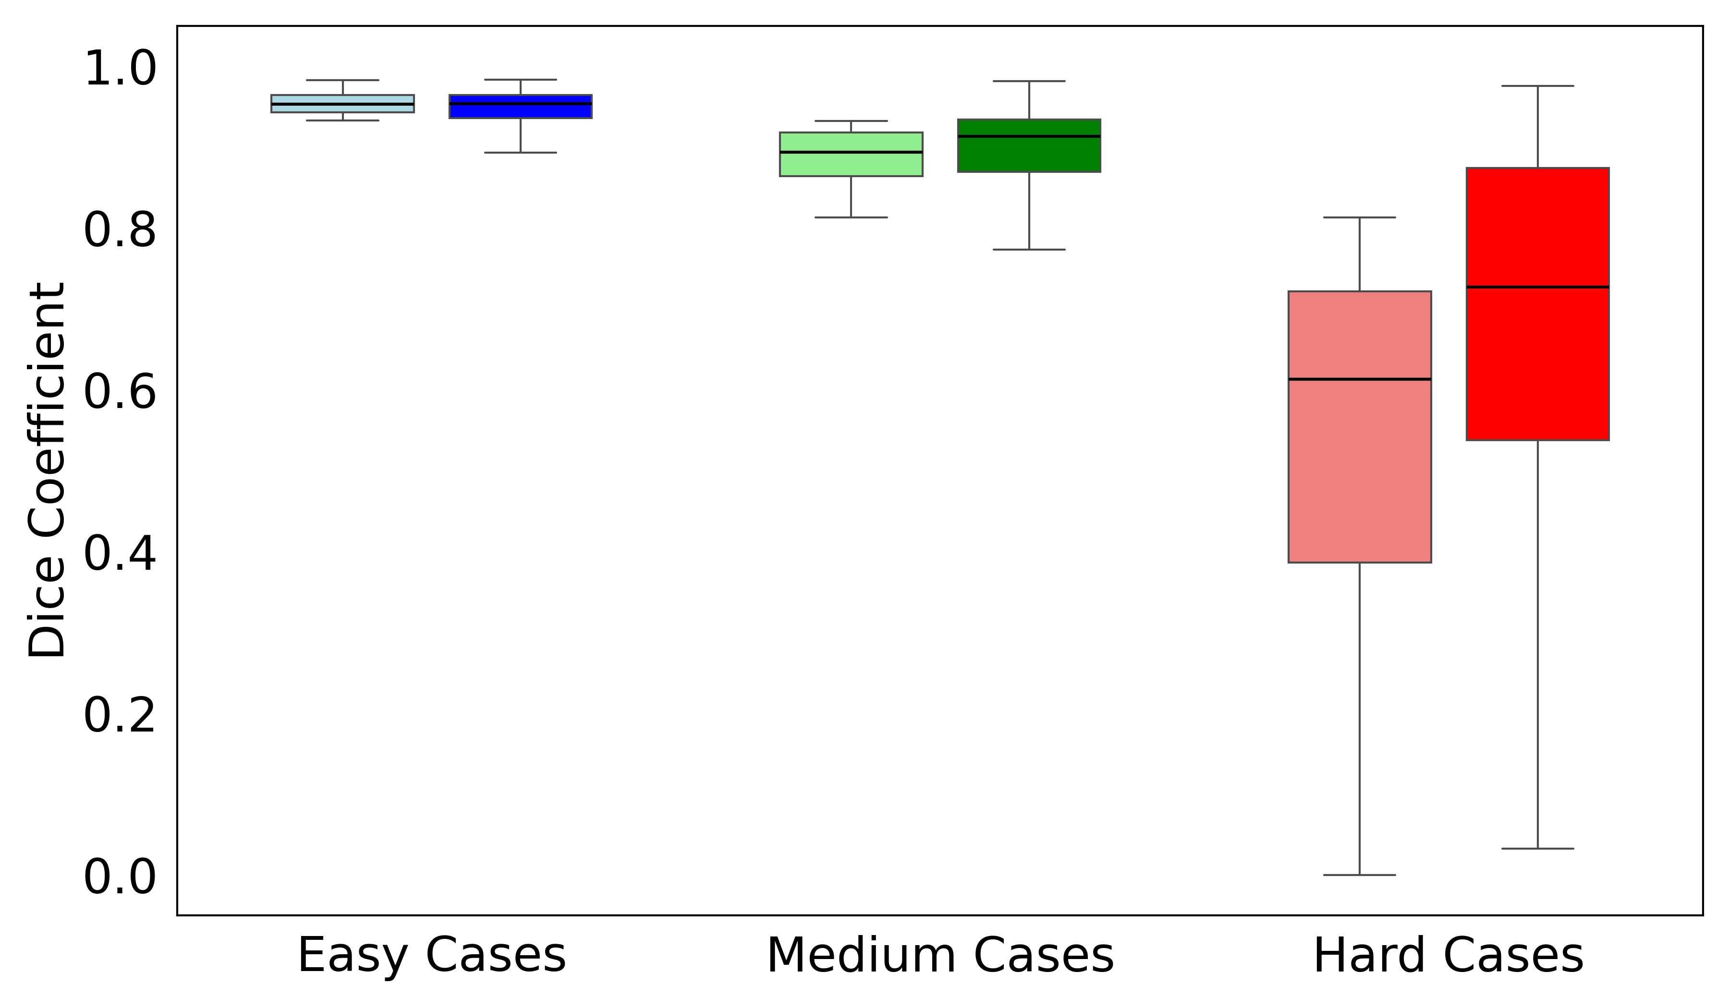
Dice Loss
（Easy Cases）
Dice Loss
（Medium Cases）
Dice Loss
（Difficult Cases）
Adaptive PolyDice-1 Loss（Easy Cases）
Adaptive PolyDice-1 Loss
（Medium Cases）
Adaptive PolyDice-1 Loss
（Difficult Cases）

